Slide 1
Труд и творчество

Slide 2
Что такое труд?
Каким бывает труд?
Бывает ли труд бесцельным?
Что такое богатство?

Slide 3
« Труд человека кормит, а лень портит»

Slide 4
«Кому работа в тягость, тому не ведома радость»

Slide 5
«Хорошая работа два века
живет»

Slide 6
Труд и творчество
Что такое творчество?
Мастер и ремесленник
Творчество в искусстве

Slide 7
Ветерок спросил, пролетая:
- Отчего ты, рожь, золотая?
А в ответ колоски шелестят:
- Золотые руки растят!

Slide 8
Что такое творчество?
Любой ли труд является творческим?
Почему мастера своего дела называю творцом?

Slide 9
Животное в отличие от человека
Не ставит цель
Не планирует
Поступает в соответствии с инстинктом

Slide 10
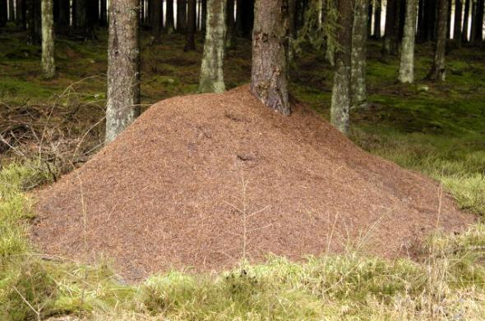
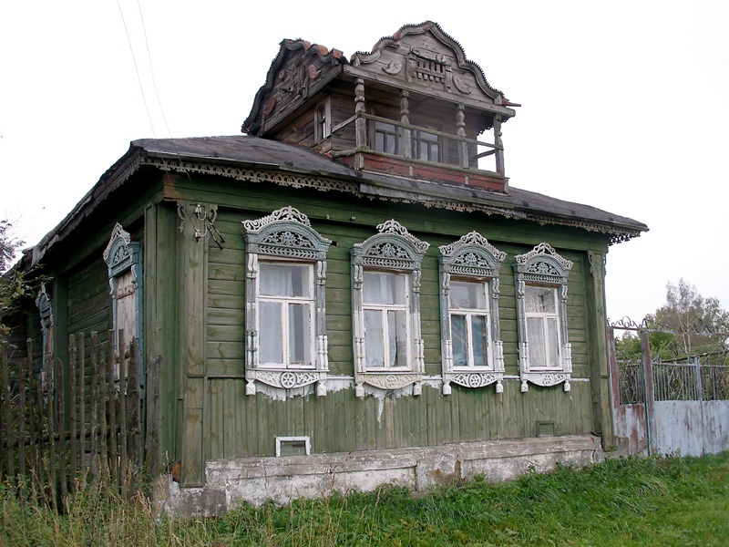

Slide 11
Люди придумывают новое
Украшают свою жизнь
Создают произведения искусства
Умеют творить, работать творчески

Slide 12
Творчество- это создание чего-то нового, ценного не только для данного человека, но и для других людей

Slide 13
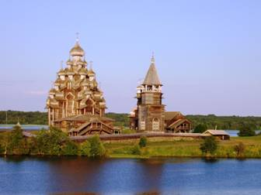
Кижи

Slide 14
